Slide 1
SETKÁNÍ ZAMĚSTNANCŮ FHS
CELOŽIVOTNÍ VZDĚLÁVÁNÍ A PRAXE
Petr Snopek
2022

Slide 2
celoživotní vzdělávání
odborné praxe
absolventi
dobrovolnická činnost

Slide 3
celoživotní vzdělávání
Vyrovnávací kurz angličtiny
pro doktorandy

Slide 4
Celoživotní vzdělávání
Nabídka kurzů/aktivit
- pro učitele
- pro žáky a školy
- pro zdravotnické pracovníky
Mentor klinické praxe ošetřovatelství a porodní asistence
Bezpečnost pacientů a kvalita péče v zařízeních poskytujících zdravotní služby
Zdravotník zotavovacích akcí

Slide 5
AKTUALIZACE ŘÁDU CŽV NA UTB
Hlavní navržené změny:
jasná definice CŽV;
nabídka vzdělávacích programů na jednom místě;
přidány mezinárodně uznávané kurzy (MBA, LLM atd.);
ustavení Institutu CŽV a koordinátora CŽV;
možnost vytváření a realizace modulových vzdělávacích programů na bázi mikrokreditů;
Rada pro vnitřní hodnocení místo Rady pro CŽV;
IS/STAG pro evidenci všech kurzů a účastníků v CŽV;
osvědčení vydává organizátor (vždy);
specifikace role garanta a organizátora programu CŽV (i v souvislosti se zpracováním osobních údajů uchazečů a účastníků CŽV).
z porady proděkanů

Slide 6
NOVÝ EKONOMICKÝ MODEL CŽV NA UTB
Hlavní navržené změny:
jasná definice CŽV;
vymezeny role organizátora, garanta a nově „příkazce operace“;
upraveny pracovněprávní vztahy, způsob odměňování;
zjednodušená kalkulace programu CŽV;
zpřesněna účetní evidence.
Uskutečňování programů celoživotního vzdělávání není doplňkovou činností.
porada proděkanů

Slide 7
Centrum digitalizace UTB
https://www.utb.cz/digitalizace/

Slide 8
Odborné praxe studentů
součást všech studijních programů realizovaných na fakultě.
v návaznosti na nové akreditace ještě ve větším rozsahu než dříve
regulované profese (zdravotnické a učitelské programy)
koordinátoři na ústavech
smlouva pro realizaci praxe
administrace smluv
support děkanát
Odborné praxe

Slide 9
Odborné praxe studentů
Referentka pro spolupráci s praxí - Ing. Helena Hýžová
STAG/jiná alternativní platforma – problémy
Digitální podpis
Stále větší tlak smluvních partnerů na platbu za realizaci praxí studentů.
V AR 2021/2022 uzavřeno 345 smluv.
Odborné praxe

Slide 10
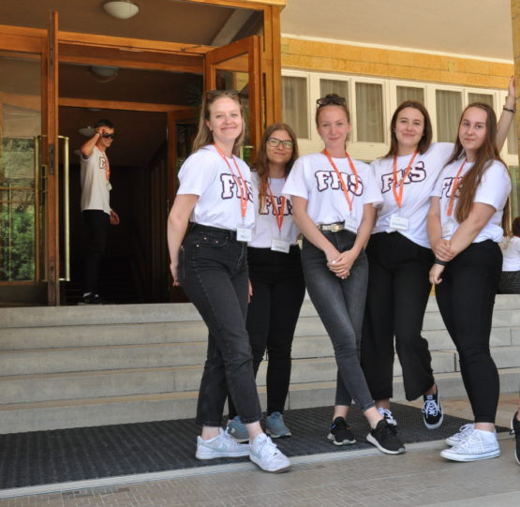
Senior cup 2022 TRADIČNÍ ZAPOJENÍ FHS

Slide 11
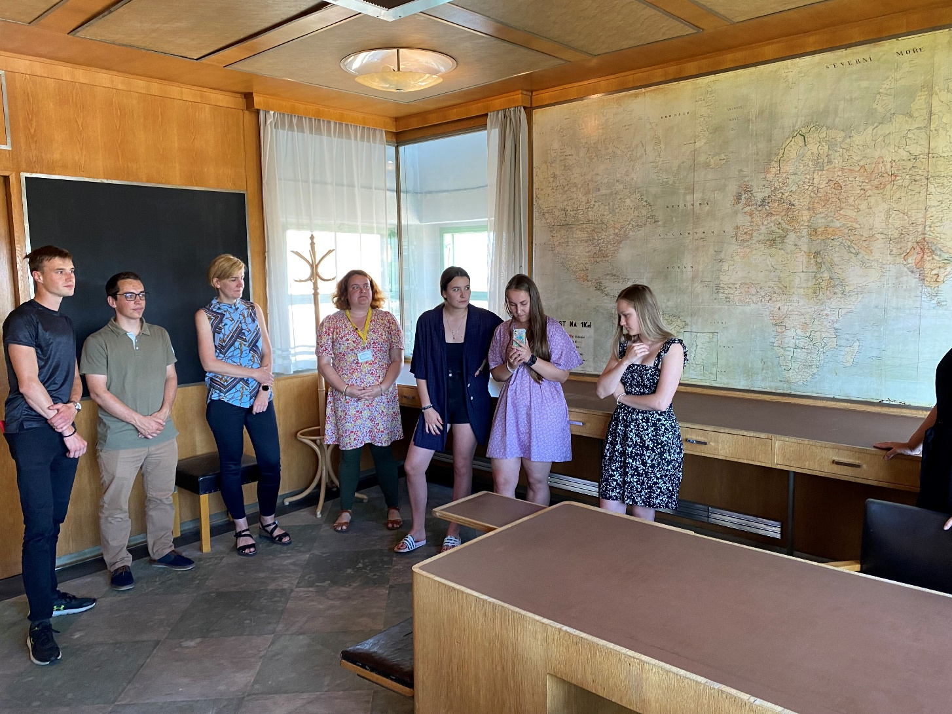
Brunch se statutární náměstkyní hejtmana

Slide 12
TRADIČNÍ ZAPOJENÍ FHS

Slide 13
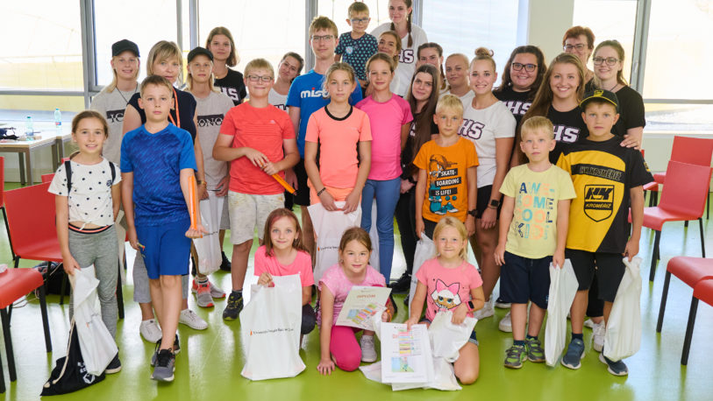
Junior univerzita 2020 – 8. ročník
Den zdraví pro děti zaměstnanců UTB

Slide 14
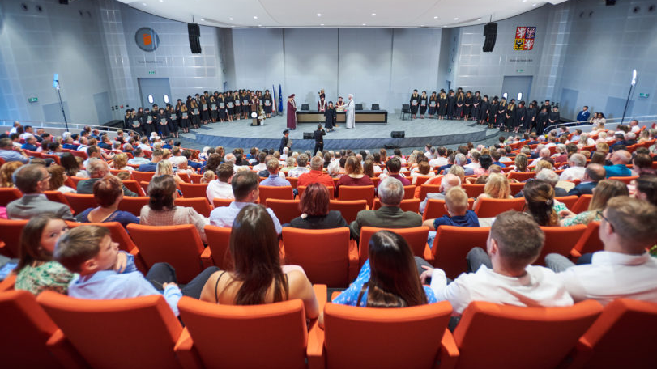
ABSOLVENTI KLUB ABSOLVENTŮ 730/127 Benefitní program

Slide 15
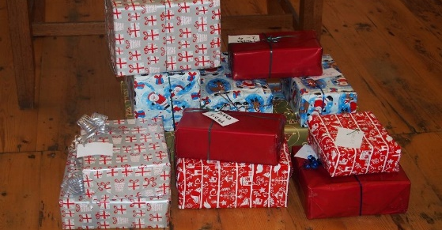
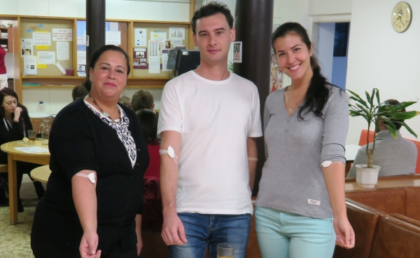
Tradiční dobrovolnické aktivity
Darujte krev s FHS
Vánoční hvězda
World Restart a Heart Day
Krabice od bot
Vánoční sbírka pro zlínský útulek
aj.

Slide 16
Oblasti třetí role fakulty
Vytvořit optimální podmínky pro zajišťování a organizaci odborných praxí na fakultě.
Podporovat a rozvíjet sociální odpovědnost fakulty.
Podporovat tvorbu kurzů CŽV.
Podporovat účast AP v odborných komisích a orgánech s celospolečenským dopadem.
Vyhledávat příležitosti pro společné, vědecko – výzkumné a rozvojové projekty fakulty a potenciálních zaměstnavatelů.
Nadále zapojovat fakultu do dobrovolnické činnosti.

Slide 17
snopek@utb.cz
úterý 15:00 – 16:00
jinak po předchozí dohodě

Slide 18
Do dalšího AR vám přeji pevné zdraví a spokojenost. Rovněž spoustu dobrých nápadů i elánu je realizovat.

